Slide 1
先進計算機構成論 05
東京大学大学院 情報理工学系研究科 創造情報学専攻
塩谷 亮太
shioya@ci.i.u-tokyo.ac.jp

Slide 2
質問と回答とか
ARMのレジスターの値を一気にメモリに書き込むのコマンドを紹介されましたが、具体的にどの仕組みでしょうか？dual-portメモリを使っても同時に書き込むアドレスが２つですので、書き込みが複数のクロックに実行しているでしょうか？

Slide 3
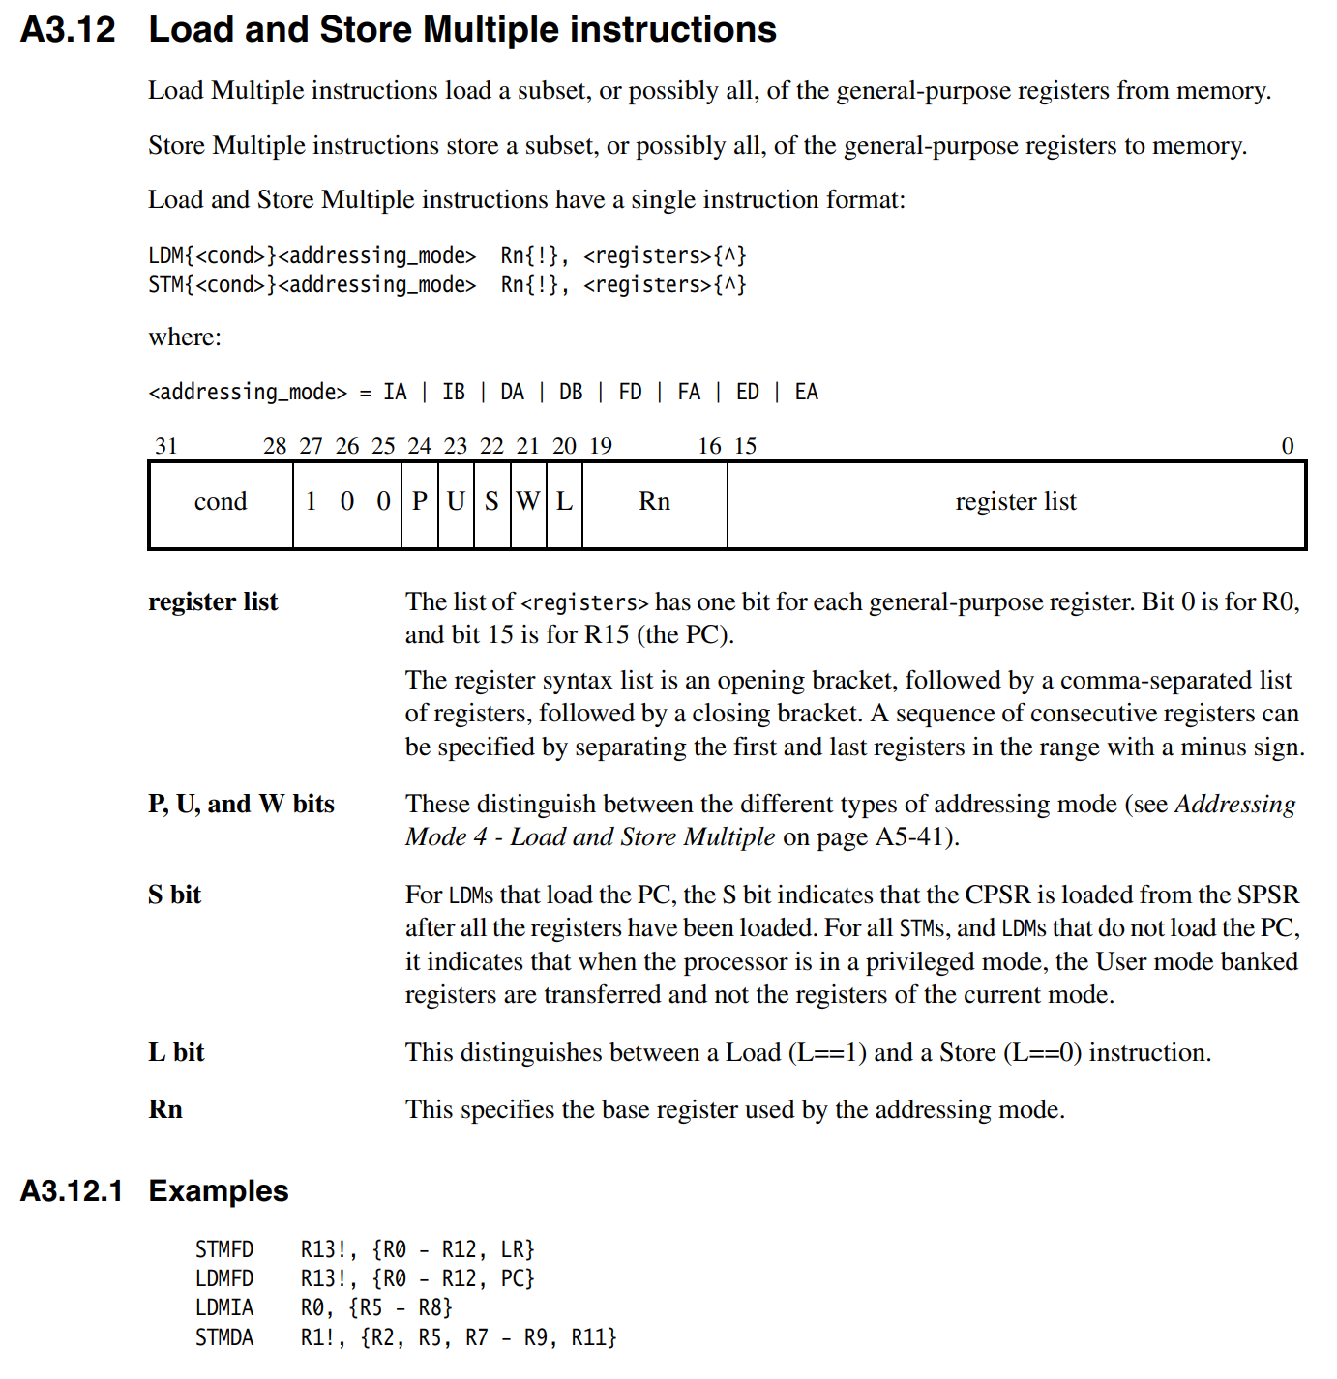
ARM（32ビット）の Load/Store Multiple (LDM/STM) 命令 ビットマスクで指定した最大16個のレジスタへのロードストアを行う 関数呼び出し/復帰の際の，レジスタの保存や復帰でよく使われる
ARM Architecture Reference Manual より

Slide 4
質問と回答とか
AArch64 が出たとき、 32-bit のとはかなり違って驚かされた覚えがあるんですが、この変化による貢献は実際どれほどあるものなのでしょうか。

Slide 5
質問と回答とか
RISC-Vの命令幅が4バイト=32ビットとのことですが，近年の命令セットは基本64ビットなのかと思っていました．Windowsの32ビット，64ビットはまた別の話でしょうか．

Slide 6
質問と回答とか
CISCの複雑な命令を分解したマイクロ命令は、RISC-Vの命令(ニーモニック)と同じような感じなのでしょうか。"

Slide 7
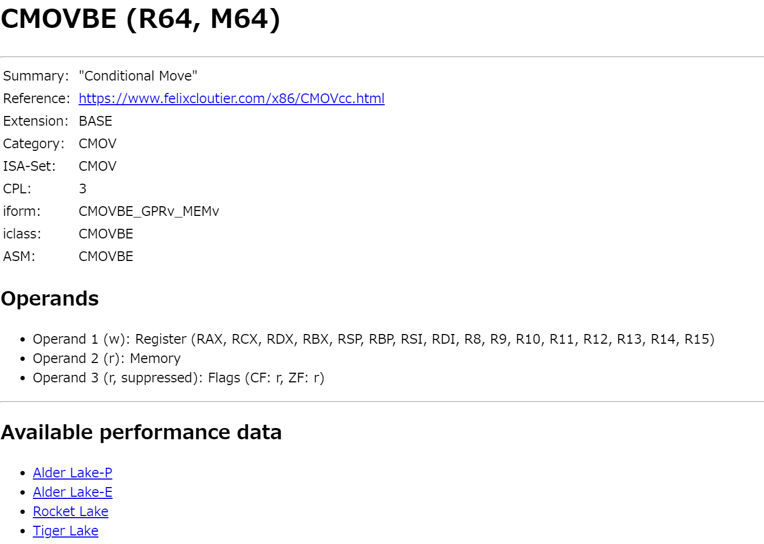
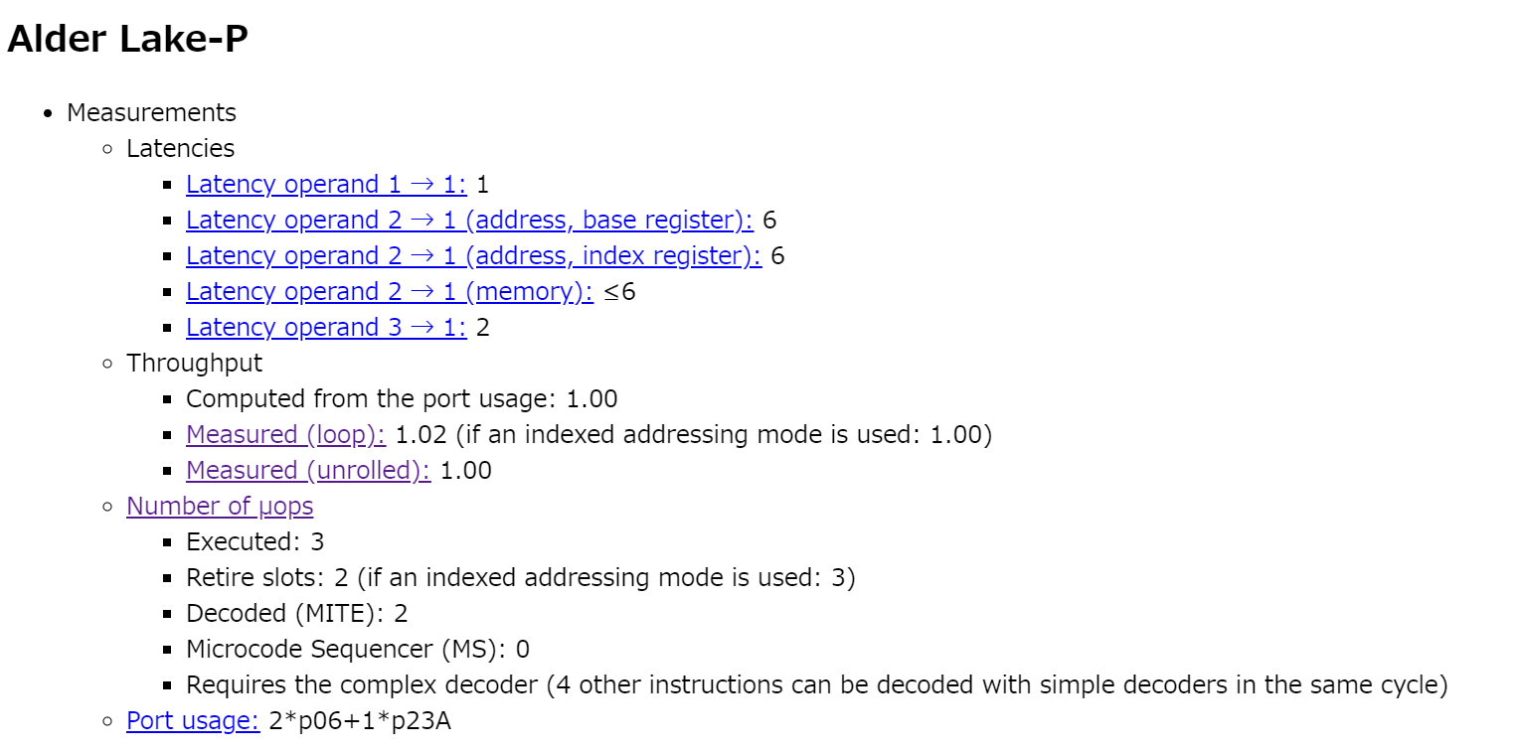
質問と回答とか
ハザードの解決におけるマイクロ命令などは気合な気がしました。マイクロ命令への変換は種類としてどのくらいの量が必要になるのでしょうか。
解析結果をまとめているサイトも https://uops.info/table.html 下の例は，x86-64 の CMOVBE 命令の Alder Lake 大きいコアでの 分解の説明

Slide 8
質問と回答とか
マイクロ命令にすると構造ハザードを考えなくて済むという利点を挙げていましたが、そう設計したのだから当たり前では？と少し混乱してしまいました。
他の方法でも構造ハザードは解決できますが， 他の方法と比べて，プロセッサ全体への工夫が必要なく デコード部分での分解のみ考えれば良いので楽という意図でした．

Slide 9
質問と回答とか
ステージの切り方で非同期処理が紹介されていましたが、ステージ間の間隔をそろえるために具体的にどのような方法をとっていたのでしょうか。
パイプラインステージの分割は自動で最適化できるのでしょうか。人間ががんばるしかないのでしょうか。

Slide 10
質問と回答とか
少しわからなくなってしまったのですが，マイクロ命令書き換え可能というのはデコード回路を書き換えているのでしょうか？FPGAみたいなのがあるということでしょうか？(根本的に何かをミスリードしているような気がします...)
元の命令 → マイクロ命令 のハッシュ表のようなデータ（テーブル）を持っており，それが書き換えられるということです どの命令がデコード回路で分解され，どの命令が表を使うかも切り替えられるようになっていると思います

Slide 11
質問と回答とか
また、マイクロ命令への変換について授業中によく理解できなかったので、説明していただけると幸いです。
マイクロ命令の分解の難しさがいまいち理解できませんでした。

Slide 12
質問と回答とか
デコードにかかる時間はどのくらい？

Slide 13
質問と回答とか
インテルのコアにバグが多いとのことでしたが、Intelの品質の低さは何に起因しているのでしょうか？
インテルのコアにたくさんバグがあるのはそうだが，他社のコアも同様．本当に致命的なバグはそこまで多くない．正しく作る事はとても難しいという事が言いたかったです．

Slide 14
質問と回答とか
マイクロ命令にデコードするというのはひたすら場合分けして考えるとのことでしたが、それ（複雑な命令の組み合わせ）を人間が考えているからエラッタが多く発生しているのでしょうか。
人間が完全に場合分けして記述してあげなくても、ある程度のルールを記述して状況に応じてコンピュータが適切に資源を分配する、というのは実現不可能なのでしょうか。

Slide 15
質問と回答とか
昔IntelのCPUで浮動小数点除算に使うテーブルが間違っていて、若干ずれた答えが出てくるというバグが大問題になった記憶があります。Intelが出荷した全CPUを無償交換するということになりましたが、結局希望者はそんなに多くなかったらしいですね。 その経験もあってバグっていても後でパッチを当てられるような構造にしたのでしょうかね？

Slide 16
質問と回答とか
確かにCISCだと構造ハザードが置きやすそうなので、マイクロコードに置き換えるというのも腑に落ちました(じゃあ最初からRISCにすれば？というのはナンセンスなんでしょうか...?)
CPU の動作を後から書き換えられる仕組みは頭がいいなと思うと同時に、細かい命令に分割するくらいなら最初からそういう命令のアーキテクチャだったらいいのにと思います。（互換性……）
最近は一周まわって CISC を分解するのが良いみたいなこともあります （メモリ上では表現がコンパクトだから等

Slide 17
質問と回答とか
マイクロ命令の分解に結構なエネルギーが割かれていることを知り、構造ハザードが具体的に及ぼす影響が感じられました。それと同時に、上のレイヤーではハザードを意識しなくてもハザードを解消しながら命令を並べてくれるのはありがたいな、とも思いました。

Slide 18
質問と回答とか
パイプラインの各ステージをより細分化して「EX1」「EX2」のようになっているものをどこかで見た記憶があるのですが、実際のCPUではこのような細分化は行われているのでしょうか
実際のプログラムでどれくらいパイプライン化で効率よく実行できるのかが気になりました。

Slide 19
質問と回答とか
クロック周波数が頭打ちになる理由の一つには、パイプラインの「実行」ステージでの命令実行が間に合わなくなるという面もあるのだろうか？"

Slide 20
質問と回答とか
機械学習のライブラリーなどでpipelineという機能が実装されている場合がありますが，その中身は講義の中のpipelineと構造が似ているのか気になりました．
考え方は同じだと思います

Slide 21
質問と回答とか
（聞き逃したかもしれませんが）「パイプライン全体は，一番遅いステージの遅延にあわせて動く」ということでしたが、具体的にはどのようなステージ・どのような命令で遅延が大きくなる傾向があるのでしょうか。
基本的には加算などの演算ステージと，後半で扱う out-of-order 実行のためのスケジューリングステージです． これらはパイプライン化が性能低下に直結するためです．

Slide 22
質問と回答とか
1サークルになった相互接続的な回路に命令の実行（IF,ID,EX,MEM,WB）に、回路の途中で始められますか。

Slide 23
質問と回答とか
メモリの確保などの最適化をするときは具体的にどのようなプロセスを踏んでやっているのでしょうか.
「メモリの確保などの最適化」がさすものがわからないので，具体例を書いてみて欲しい

Slide 24
質問と回答とか
曖昧な質問で申し訳ありませんが、広義でのコンピュータというもの（量子コンピュータ、さらにその先）は今後どういったものになっていくのか、先生の意見をお聞きしたいです。

Slide 25
前回の内容
命令パイプライン
構造ハザード：ハード資源の不足に起因
構造ハザードの解決方法
ハードウェアの増強
時分割処理
マイクロ命令への変換

Slide 26
今日の内容
非構造ハザード
命令パイプラインと性能
分岐予測（前編）

Slide 27
非構造ハザード

Slide 28
非構造ハザード
構造ハザード：ハード資源の不足に起因（前回講義）
非構造ハザード：バックエッジに由来
データ・ハザード
制御ハザード

Slide 29
バックエッジとは：逆方向（右から左）にいく信号
2. 分岐結果の PC への反映
制御ハザードの原因
4
加算
演算やロードの結果の書き込み データハザードの原因
書き込みデータ
アドレス
PC
書きREG番号
ALU
アドレス
命令
読みデータ
読みREG番号
読みREG番号
書きデータ
命令メモリ
レジスタ・ファイル
データ・メモリ
バックエッジがあるため，命令を単純に流せない場合がある
工場のラインのように，一方向に流せない

Slide 30
データ・ハザード
レジスタ・ファイル
読みます！
ALU
書きます！
命令メモリ
∧∧
(,,ﾟДﾟ)
（つ つ
∧＿∧
( ´∀｀)
（つ つ
∧∧.
(*ﾟーﾟ)（つ つ
∧＿∧
( ´・ω・)（つ つ
b=a+1
c=b-1
d=c+2
e=…
…
a++
a++
レジスタ・ファイルへのアクセス
演算の入力は ( ´∀｀) の人がレジスタ・ファイルから読み出す
演算の結果は( ´・ω・) の人がレジスタ・ファイルに書き込む

Slide 31
データ・ハザード
レジスタ・ファイル
b ください
演算器
まだｂ書けないよ
命令メモリ
（プログラム）
計算中･･･
∧∧
(,,ﾟДﾟ)
（つ つ
∧＿∧
( ´∀｀)
（つ つ
∧∧.
(*ﾟーﾟ)（つ つ
∧＿∧
( ´・ω・)（つ つ
b=a+1
c=b-1
...
…
...
a++
a++
...
c=b-1
b=a+1
直前の命令の結果を使う命令が現れた場合：
( ´∀｀) の人が b=a+1 の結果を読もうとしても，
(*ﾟーﾟ) の人がまだ計算中でレジスタ・ファイルに b が書けていない
( ´・ω・) の人が計算結果をかけるのはさらに次のサイクル

Slide 32
データ・ハザード
I0
IF
ID
EX
MEM
WB
I1
IF
ID
EX
MEM
WB
I2
IF
ID
EX
MEM
WB
I3
IF
ID
EX
MEM
WB
I4
IF
ID
EX
MEM
WB
I0 の WB が終わるまで，その結果はレジスタに書き込まれない
I4 までは，その値がレジスタから得られない
ID ステージでレジスタを読むため

Slide 33
データ・ハザードの解消方法
解消方法
ストールさせる
遅延スロット（なにもしない）
フォワーディング
マルチスレッディング

Slide 34
１．ストールさせる
I0
IF
ID
EX
MEM
WB
I1
IF
bb
bb
bb
ID
EX
MEM
WB
I2
IF
ID
EX
MEM
WB
I3
IF
ID
EX
MEM
WB
I4
IF
ID
EX
MEM
WB
I0 の WB が終わるまで，後続の命令を遅らせる
I1 の ID が，I0 の WB の右にくるまでストール
I1 は I0 の結果を使える
欠点：プログラムの実行がとても遅くなる

Slide 35
2. 遅延スロット（なにもしない）
I0: add x1+1→x1
IF
ID
EX
MEM
WB
I1: add x1+1
IF
ID
EX
MEM
WB
I2: sub x1-1
IF
ID
EX
MEM
WB
I3: and x1&1
IF
ID
EX
MEM
WB
I4
IF
ID
EX
MEM
WB
特になにも対策せず， 「ある命令の結果は，数命令先まで見えない」と言う仕様にする
上の例だと I1，I2，I3 は，I0 の結果は見えない
I1，I2，I3 には，I0 で add する前の値が見え続ける

Slide 36
2. 遅延スロット（なにもしない）
I0: add x1+1→x1
IF
ID
EX
MEM
WB
I1: add x4+1
IF
ID
EX
MEM
WB
I2: sub x7-1
IF
ID
EX
MEM
WB
I3: and x8&1
IF
ID
EX
MEM
WB
I4
IF
ID
EX
MEM
WB
ここに I0 の結果を使わない命令を入れれば，性能低下はない
この部分を「遅延スロット」と呼ぶ
この場合，遅延スロットが３命令分ある
遅延スロットへの命令挿入はコンパイラががんばる
人力でアセンブリ言語でがんばることもある

Slide 37
NOP の挿入
I0: add x1+1→x1
IF
ID
EX
MEM
WB
I1: NOP
IF
ID
EX
MEM
WB
I2: NOP
IF
ID
EX
MEM
WB
I3: NOP
IF
ID
EX
MEM
WB
I4: sub x1-1
IF
ID
EX
MEM
WB
もしそのような命令がない場合，
NOP（No Operation）と呼ぶ何もしない命令をいれる
これもコンパイル時にいれておくる必要がある
上の例は，x1 に１を足した結果を使う以外の処理がなかった場合

Slide 38
遅延スロットの利点
利点：
なにもしないので，ハードは最も単純
並列にできる命令があれば，性能も下がらない

Slide 39
遅延スロットの欠点
欠点：「仕様」なので，一度決めると変えられない
後からパイプラインの段数や構造を変えると互換性がなくなる
クロックをあげるために，段数を増やせない
複数の命令を同時処理しようとしたときにも互換性がなくなる
MIPS では遅延スロットが１命令分，仕様として存在
互換性のためにこれを忠実に再現するため後年は逆に複雑化
２命令同時処理すると，遅延スロットが増える
IF
ID
EX
MEM
WB
IF
ID
EX
MEM
WB
IF
ID
EX
MEM
WB
IF
ID
EX
MEM
WB
IF
ID
EX
MEM
WB
IF
ID
EX
MEM
WB
IF
ID
EX
MEM
WB
IF
ID
EX
MEM
WB
IF
ID
EX
MEM
WB
IF
ID
EX
MEM
WB
IF
ID
EX
MEM
WB

Slide 40
遅延スロットの欠点２
I0: add x1+1→x1
IF
ID
EX
MEM
WB
I1: NOP
IF
ID
EX
MEM
WB
I2: NOP
IF
ID
EX
MEM
WB
I3: NOP
IF
ID
EX
MEM
WB
I4: sub x1-1
IF
ID
EX
MEM
WB
I0: add x1+1→x1
IF
ID
EX
MEM
WB
I1: sub x1-1
IF
bb
bb
bb
ID
EX
MEM
WB
欠点２：並列してできる命令が常にあるとは限らない
NOP を入れるしかなくなる
実質ストールしてバブルを入れるのと同じになってしまう

Slide 41
データ・ハザードの解消方法
解消方法
ストールさせる
遅延スロット（なにもしない）
フォワーディング
マルチスレッディング

Slide 42
フォワーディング
レジスタ・ファイル
演算器
∧∧
(,,ﾟДﾟ)
（つ つ
∧＿∧
( ´∀｀)
（つ つ
直接後ろに渡せばいいのよ
a=a+1
b=a-1
c=a+2
e=…
…
∧∧.
(*ﾟーﾟ)（つ つ
∧＿∧
( ´・ω・)（つ つ
a++
a++
c=a+2
b=a-1
a=a+1
フォワーディング（バイパスとも呼ぶ）
(*ﾟーﾟ) の人が，次のサイクルにも結果を使えるようレジスタに書くと同時に手元に結果をおいておく

Slide 43
フォワーディングの回路
4
データ・メモリ
IF
ID
EX
MEM
WB
演算器の結果を，フィードバック
レジスタ・ファイルからの読み出し結果と選択して入力に

Slide 44
フォワーディングの利点
利点：
依存関係がある命令が連続できてもパイプラインを動かし続けられる
バブルを発生させることがない

Slide 45
フォワーディングの問題
IF
ID
EX
MEM
WB
IF
ID
EX1
EX2
MEM
WB
IF
ID
EX
MEM
WB
IF
ID
EX1
EX2
MEM
WB
演算器とフォワーディングを含むステージは１サイクルで処理する必要がある
分割すると，バブルを入れてるのと同じになってしまう
できればここはパイプライン化したくない
（FP 演算等の複雑なものは，やむなくパイプライン化している
CPU 全体のクリティカル・パスになりやすい
１サイクルに多くの回路を詰め込む必要があるため
クロック周波数がここで決まることが多い

Slide 46
フォワーディングの問題
フォワーディングは，この演算器の部分の遅延を増やしてしまう
太線で描かれた，演算器の入力から始まるループが該当
クロック周波数の低下につながる

Slide 47
ロードについては，完全に解決はできない
I0
IF
ID
EX
MEM
WB
I1
IF
ID
EX
MEM
WB
I2
IF
ID
EX
MEM
WB
I3
IF
ID
EX
MEM
WB
I4
IF
ID
EX
MEM
WB
ロードではデータ・メモリを読むまでその値は取れない
次の命令は，MEM より後に EX がこないといけない
I1 は，I0 のロード結果が見えない
この部分はストールや遅延スロットでなんとかすることがおおい

Slide 48
データ・ハザードの解消方法
解消方法
ストールさせる
遅延スロット（なにもしない）
フォワーディング
マルチスレッディング

Slide 49
マルチスレッディング
広義のマルチスレッド：
コンテキスト（PC やレジスタ）を複数持つこと
ソフトウェアにおけるマルチスレッド
pthread とか
複数のコンテキストが並列して動作
ハードウェアにおけるマルチスレッド
ひとつの CPU 内に複数のコンテキストを複数持つ
次ページの方法は「細粒度マルチスレッディング」と呼ぶ
ハードウェアのマルチスレッドは，他にもいろいろある
「粗粒度 MT」「同時 MT」など

Slide 50
マルチスレッディング
Th0
IF
ID
EX
MEM
WB
Th1
IF
ID
EX
MEM
WB
Th2
IF
ID
EX
MEM
WB
Th3
IF
ID
EX
MEM
WB
Th0
IF
ID
EX
MEM
WB
Th0 から Th3 までの4つのスレッドの命令を順に実行
各スレッドは独立しているので，お互いの結果を読むことはない
Th0 に戻ってくる頃には，前回の Th0 の結果が書き込まれている

Slide 51
マルチスレッディングの利点と欠点
利点：
他の方法のような問題がおきない
理想的にはバブルも発生せず，クロックも落ちない
演算器をパイプライン化しても性能に影響がない
他のスレッドを実行して時間をつぶしていればよい
欠点：
動かすスレッドがない場合は，止めておくしかない
GPU 等ではスレッドが大量にあるので，問題とならない
GPU ではループの各周がスレッドになっている
スレッド数分のレジスタを持つ必要があるのでハードが大きい

Slide 52
データ・ハザードのまとめ
解消方法
ストールさせる
遅延スロット（なにもしない）
フォワーディング
マルチスレッディング

Slide 53
制御ハザード
構造ハザード
非構造ハザード：バックエッジに由来
データ・ハザード
制御ハザード

Slide 54
分岐命令の処理と制御ハザード
次どうすんねん
命令メモリ
∧∧
(,,ﾟДﾟ)
（つ つ
∧＿∧
( ´∀｀)
（つ つ
∧∧.
(*ﾟーﾟ)（つ つ
∧＿∧
( ´・ω・)（つ つ
if a > 0:
a=a+1
else:
a=a-1
if a > 0
「if a > 0」の結果は最終段の ( ´・ω・) の人まで反映出来ない
先頭は次に a=a+1 と a=a-1 のどちらを取り込めばいいのかわからない

Slide 55
制御ハザードの解消方法
解消方法
ストールさせる
遅延スロット（なにもしない）
マルチスレッディング
上記３までは，基本的にデータ・ハザードと同様にして適用できる
ただしフォワーディングは制御ハザードでは意味的に無理
分岐予測による投機実行

Slide 56
分岐予測
わいの予想では else や
ほんまかいな
後でたしかめるで
プログラム
∧∧
(,,ﾟДﾟ)
（つ つ
∧＿∧
( ´∀｀)
（つ つ
ﾎﾝﾄｶﾅｰ
∧∧.
(*ﾟーﾟ)（つ つ
ｳｿｸｻｰ
∧＿∧
( ´・ω・)（つ つ
if a > 0:
a=a+1
else:
a=a-1
a=a-1
if a > 0
動作
「if a > 0」の結果を予測して，命令を取り込む
前回はこっちに行ったので，次もこっちに違いないとかで予測
あとから予測が正しいか確認する

Slide 57
分岐予測ペナルティ
a=a+1 からやりなおしや！
間違っとるがな
プログラム
∧∧
(,,ﾟДﾟ)
（つ つ
∧＿∧
( ´∀｀)
（つ つ
ﾏｼﾞﾃﾞ
∧∧.
(*ﾟーﾟ)（つ つ
ﾓｳﾔﾀﾞ
∧＿∧
(・ω・` )（つ つ
if a > 0:
a=a+1
else:
a=a-1
…
…
a=a-1
if a > 0
予測が間違っていた場合，以降の処理を 取り消してやり直す
この図では，無駄になるのは3命令分

Slide 58
大規模な高性能プロセッサの場合
どうしてこうなった
∧∧
(,,ﾟДﾟ)
（つ つ
やってしまいましたなぁ
∧＿∧
(・ω・` )（つ つ
if …
取り消しは最悪数十命令以上に
IBM POWER8 だと，8命令同時 × 10数段

Slide 59
命令パイプラインと性能

Slide 60
もくじ
非構造ハザード
命令パイプラインと性能
分岐予測（前編）

Slide 61
パイプライン化によるスループット向上
パイプライン化しない場合
I0
IF
ID
EX
MEM
WB
I1
IF
ID
EX
MEM
WB
I2
IF
ID
EX
MEM
WB
パイプライン化した場合
I0
IF
ID
EX
MEM
WB
I1
IF
ID
EX
MEM
WB
I2
IF
ID
EX
MEM
WB

Slide 62
パイプライン化の意味
パイプライン化の効果：
スループットの向上
= 単位時間あたりに処理できる命令の数の増加
= 動作クロック周波数の向上

Slide 63
パイプライン化によるクロック周期の短縮 クロックの立ち上がりごとに，１命令が処理
パイプライン化しない場合
I0
IF
ID
EX
MEM
WB
I1
IF
ID
EX
MEM
WB
I2
IF
ID
EX
MEM
WB
パイプライン化した場合
I0
IF
ID
EX
MEM
WB
I1
IF
ID
EX
MEM
WB
I2
IF
ID
EX
MEM
WB

Slide 64
ステージ内の信号の伝播を考える
パイプライン：ステージ：
複数のパイプライン・ラッチで挟まれてた，
組み合わせ回路（ゲート）
矢印の動き：
クロック開始時に，左のラッチからでた信号が
組み合わせ回路を通って，伝播していく様子

Slide 65
２段にパイプライン化した場合
パイプライン化せず
２段パイプライン
クロック周波数は２倍に：
各矢印の伸びる速度（信号が伝播する速度）自体は同じ
２段パイプラインでは，ラッチから２回信号が出ている

Slide 66
4段にパイプライン化した場合
パイプライン化せず
２段パイプライン
４段パイプライン
クロックが４倍に
４段パイプラインでは，ラッチから４回信号が出ている

Slide 67
パイプライン化の限界
ひょっとして･･･ 無限に
速くできるんじゃね！？
ﾋﾗﾒｲﾀ！
💡
∧＿∧
（ ・∀・）
＿φ＿__⊂)__
／旦／三／ ／|
|￣￣￣￣￣|. |
| 社長 |／
∧∧
(,,ﾟДﾟ)
（つ つ
ｵｲﾔﾒﾛ
ﾔﾒﾃ
ﾑﾘﾑﾘ
∧＿∧
( ´∀｀)
（つ つ
∧∧.
(*ﾟーﾟ)（つ つ
∧＿∧
( ´・ω・)（つ つ
製品
製品
製品
製品
パイプライン段数を増やしていけば，どこまでも速くなるのか？
ならない
理由：
回路的な理由による周波数向上の限界
アーキテクチャ的な理由による実効性能の限界

Slide 68
回路的な理由
理由：
D-FF 自体の遅延のため
消費電力と熱のため

Slide 69
D-FF の回路
構造：マルチプレクサが入った２つのインバータのループ
マルチプレクサを，切り替えスイッチとして説明
クロックの立ち上がりのたびに，d の値がサンプリングされる
その値が次のサイクルの間 q から出力される
clock = 1
d
q
立ち上がり
clock = 0
立ち下がり
d
q

Slide 70
D-FF の動作 ① クロック信号が Low にあるとき
３
１
２
４
d
q
左側のループ：
d の入力の変化に応じて，インバータの状態が随時切り替わる
右側のループとは遮断されている
右側のループ：
ループのインバータの状態（=記憶）が q に出力され続ける

Slide 71
D-FF の動作 ② クロック信号の立ち上がり
３
１
２
４
d
q
左側のループ：
d と遮断され，ループが形成される
直前まで d に入力されていた信号が記憶される
右側のループ：
左側のループと繋がり，ループが解除される

Slide 72
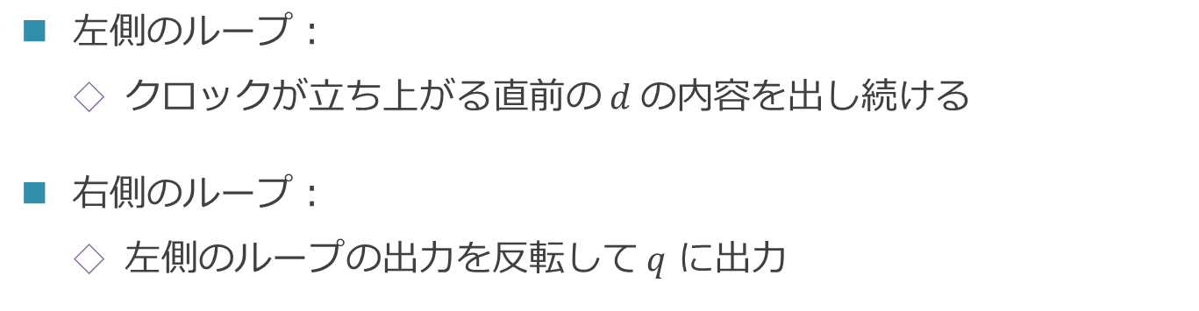
D-FF の動作 ③ クロック信号が High
３
１
２
４
d
q
左側のループ：
クロックが立ち上がる直前の $d$の内容を出し続ける
右側のループ：
左側のループの出力を反転して $q$ に出力

Slide 73
D-FF の動作 ④ クロック信号の立ち下がり
３
１
２
４
d
q
左側のループ：
ループが解除される
右側のループ：
左側のループと遮断され，ループが形成される
それまで左側から入力された内容を出し続ける

Slide 74
D-FF の遅延
D-FF の遅延：これまでの４フェーズの動作の遅延
スイッチが切り替わるまでの遅延
スイッチが切り替わった後， インバータの入力に応じて出力が変化するまでの遅延
クロック周波数を上げすぎると，これらの限界にぶつかる
１ステージ内の組み合わせ回路の遅延： インバータ換算で通常１０から２０段分ぐらい
なので，D-FF 自体の遅延は意外とバカにならない

Slide 75
理由２：消費電力と熱
クロック周波数を上げる
→ 単位時間あたりの回路全体の充放電の回数が増える
→ 消費電力と，それによって発生する熱がそれだけ増える
電力供給の限界
CPU のチップの端子から流し込める電流の限界
オームの法則：V=IR
端子のピンの数で R が決まる
放熱の限界
温度の上昇に，放熱が追いつかない

Slide 76
パイプライン化の限界
速度が上がらなくなる理由：
回路的な理由による周波数向上の限界
アーキテクチャ的な理由による実効性能の限界

Slide 77
アーキテクチャ的な理由による実効性能の限界
バックエッジがないパイプライン
（回路的な限界にあたるまでは
パイプライン段数を増やせば増やすほど性能（周波数）が上がる
バックエッジがあるパイプライン
パイプライン段数を増やすと，
周波数そのものは上がる・・・が，
場合によって，命令を処理できる実効的な速度が落ちる

Slide 78
バックエッジ：逆方向（右から左）にいく信号
3. 分岐結果の PC への反映
制御ハザードの原因
4
2. ロードの結果の書き込み データハザードの原因
加算
演算器自体への フォワーディング
書き込みデータ
アドレス
PC
書きREG番号
ALU
アドレス
命令
読みデータ
読みREG番号
読みREG番号
書きデータ
命令メモリ
レジスタ・ファイル
データ・メモリ
バックエッジがあるため，命令を単純に流せない場合がある
工場のラインのように，一方向に流せない

Slide 79
問題となるバックエッジ
演算器のフォワーディング
ロードによるデータ・メモリの読み出し
分岐結果の PC への反映

Slide 80
演算器のフォワーディング
ここは結構遅延が長い
クロック周波数の低下につながるのでパイプライン化したくなる

Slide 81
演算器のパイプライン化
演算器のパイプライン化
たとえば加算を，下位３２ビットと上位３２ビットを ２ステージかけてやる
１ステージあたりの遅延は半分になる

Slide 82
演算器をパイプライン化した場合の問題
I0
IF
ID
EX
MEM
WB
I0
IF
ID
EX1
EX2
MEM
WB
I1
IF
ID
EX
MEM
WB
I1
IF
ID
EX1
EX2
MEM
WB
I2
IF
ID
EX
MEM
WB
I2
IF
ID
EX1
EX2
MEM
WB
依存関係にある命令を連続して実行できなくなる
I0 の EX2 が終わる前に，I1 の EX1 が始まる
もし，他に実行するべき命令がおけなければ，遊ばせとくしかない
場合によっては性能が返って下がる
周波数が上がったが，２サイクルに１回しか命令が実行できない
基本的な整数演算はパイプライン化せず１ステージを死守するのが普通
乗除算や，浮動小数点演算はあきらめてパイプライン化

Slide 83
問題となるバックエッジ
演算器のフォワーディング
ロードによるデータ・メモリの読み出し
分岐結果の PC への反映

Slide 84
ロードによるデータ・メモリの読み出し
I0
IF
ID
EX
M1
M2
WB
I1
IF
ID
EX
M1
M2
WB
I2
IF
ID
EX
M1
M2
WB
I3
IF
ID
EX
M1
M2
WB
演算器の場合とほぼ同様
上は，MEM が M1 と M2 にパイプライン化された場合
I1 と I2 は，I0 の結果を使えない
MEM ステージをパイプライン化すると，この部分が長くなる
しかし，この部分をパイプライン化することはよくある
ロードは演算よりは出現頻度が低い
メモリ（キャッシュ）のレイテンシは演算器よりかなり長くなることが多いためしかたない

Slide 85
問題となるバックエッジ
演算器のフォワーディング
ロードによるデータ・メモリの読み出し
分岐結果の PC への反映

Slide 86
分岐予測
わいの予想では else や
ほんまかいな
後でたしかめるで
プログラム
∧∧
(,,ﾟДﾟ)
（つ つ
∧＿∧
( ´∀｀)
（つ つ
ﾎﾝﾄｶﾅｰ
∧∧.
(*ﾟーﾟ)（つ つ
ｳｿｸｻｰ
∧＿∧
( ´・ω・)（つ つ
if a > 0:
a=a+1
else:
a=a-1
a=a-1
if a > 0
動作
「if a > 0」の結果を予測して，命令を取り込む
前回はこっちに行ったので，次もこっちに違いないとかで予測
あとから予測が正しいか確認する

Slide 87
分岐予測ペナルティ
a=a+1 からやりなおしや！
間違っとるがな
プログラム
∧∧
(,,ﾟДﾟ)
（つ つ
∧＿∧
( ´∀｀)
（つ つ
ﾏｼﾞﾃﾞ
∧∧.
(*ﾟーﾟ)（つ つ
ﾓｳﾔﾀﾞ
∧＿∧
(・ω・` )（つ つ
if a > 0:
a=a+1
else:
a=a-1
…
…
a=a-1
if a > 0
予測が間違っていた場合，以降の処理を 取り消してやり直す
この図では，無駄になるのは3命令分

Slide 88
分岐予測ペナルティの大きさ
∧∧
(,,ﾟДﾟ)
（つ つ
if
if
パイプラインを深くすると，
= if が右に到達してミスが判明するまでのステージが増える
= 予測ミス時に取り消される命令数が大きくなる
一瞬で全員を消せず，取り消す命令数に応じた時間がかかる
実時間が伸びているわけではないことに注意
if が右に到達するまでの実時間は変わってない
矢印が伸びるアニメーションを思い出してほしい

Slide 89
パイプライン化の限界のまとめ
速度が上がらなくなる理由：
回路的な理由による周波数向上の限界
D-FF の遅延
電力と熱
アーキテクチャ的な理由による実効性能の限界
バックエッジによる実効性能の低下
（今日話した話題意外に，スーパスカラ固有の性能低下も

Slide 90
実際の CPU のパイプライン段数
現在は大体１５～２０段
Intel Pentium4 （Prescott）３１段
2004年発売で 3.8 GHz
おそらく，歴史上最大の段数
熱くなりすぎ & 性能が出ずで，この後ステージ数は減少
AMD Zen：１９段
2017年発売で 4.2GHz

Slide 91
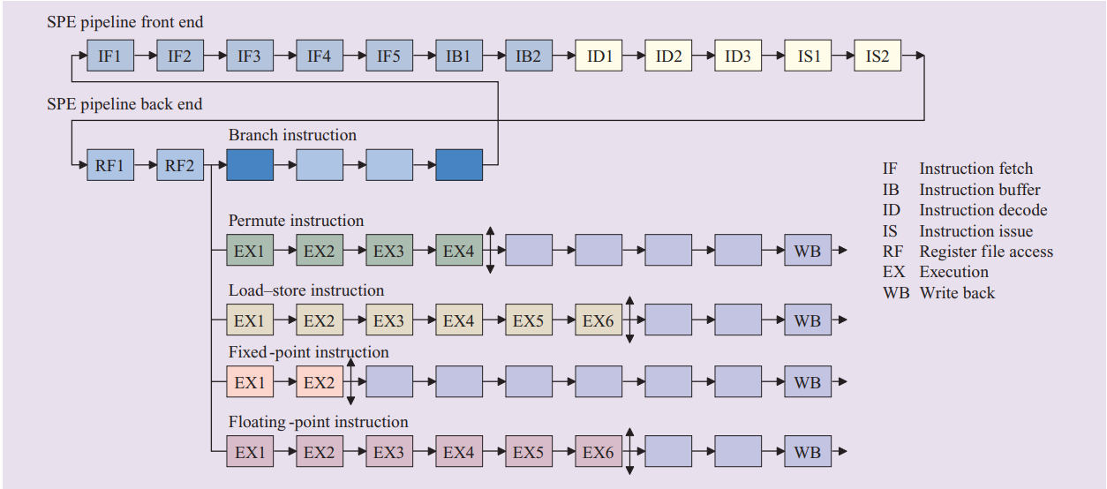
Sony/IBM/東芝 Cell (SPE) Cell Broadband Engine Architecture and its first implementation—A performance view より

Slide 92
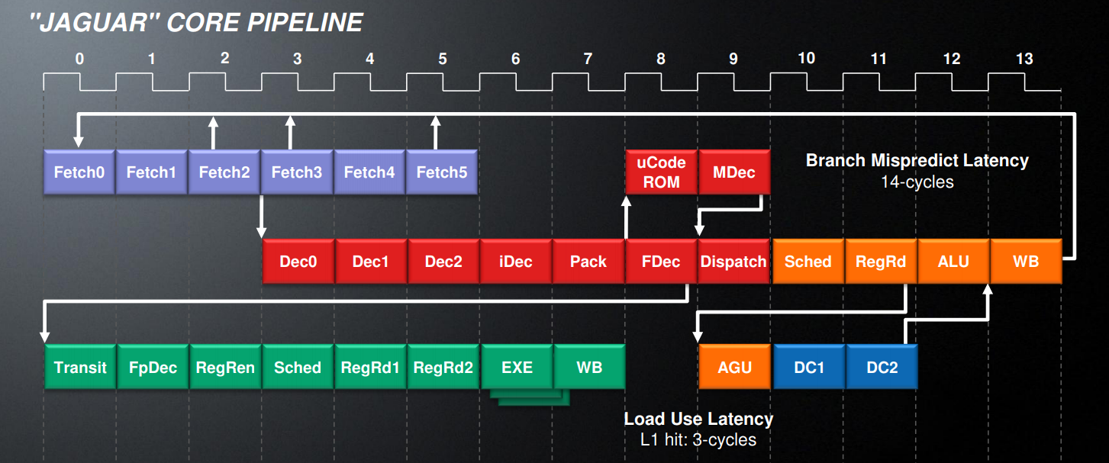
AMD JAGUAR "JAGUAR” AMD’s Next Generation Low Power x86 Core より

Slide 93
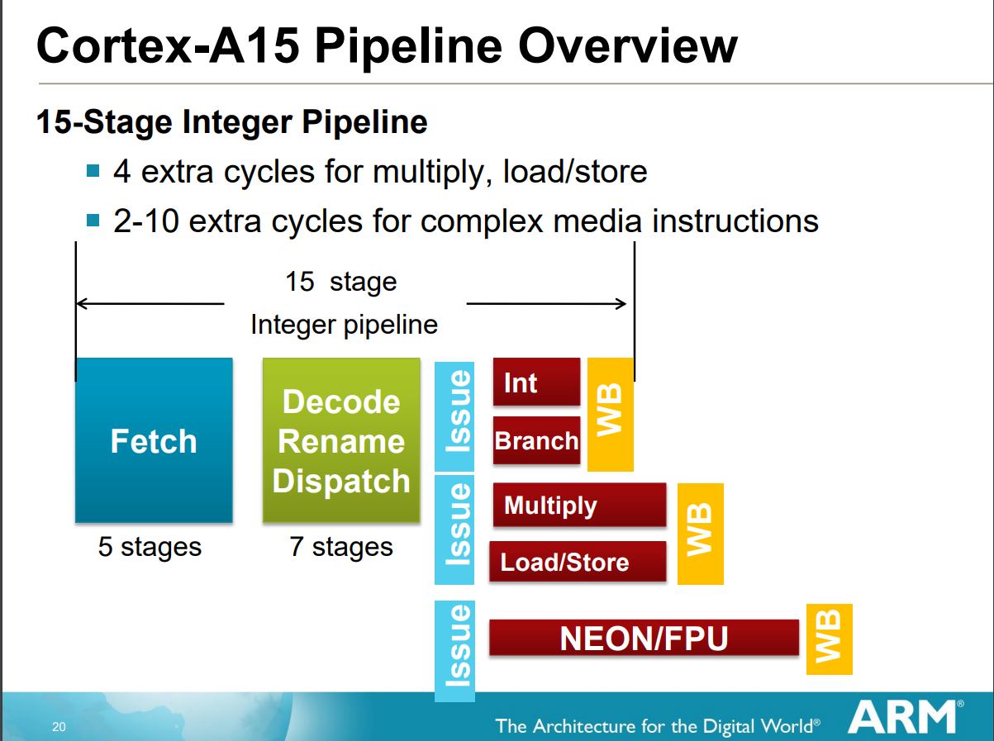
ARM Cortex-A15 Exploring the Design of the Cortex-A15 Processor ARM’s next generation mobile applications processor より

Slide 94
分岐予測

Slide 95
もくじ
非構造ハザード
命令パイプラインと性能
分岐予測
用語の定義からはじめる

Slide 96
用語の定義（１）
方向分岐
if 文のように，２方向に分岐する分岐命令
間接分岐
レジスタに格納されている値のアドレスに飛ぶ分岐命令
任意の場所に飛ぶことができる

Slide 97
用語の定義（２）
分岐の成立/不成立
条件が成立（taken）： 指定されたアドレスへジャンプ
条件が不成立（untaken）：次の命令（PC+４）に移る
例：bne x1, x2, TARGET
成立： x1 と x2 の値が異なった場合は，TARGET にジャンプ
不成立：x1 と x2 の値が同じ場合は，次の PC に

Slide 98
用語の定義（３）
分岐先 アドレス or ターゲット
分岐が成立した際の飛び先のアドレスのこと
前方分岐：
分岐先ターゲットが分岐自身のアドレスよりも大きい分岐のこと
プログラムの進行方向に対して前方に飛ぶことから
後方分岐：
分岐先ターゲットが分岐自身のアドレスよりも小さい分岐のこと
後方に飛ぶ = ループを作る
BACK:
...
branch
...
FORWARD:

Slide 99
分岐予測
分岐予測では，以下の３つを全て行う必要がある
分岐命令かどうか予測（分岐種別の予測）
分岐先ターゲット予測
分岐方向予測
if-then-else の方向だけを予測していれば良いわけではない
（今は方向分岐のみを扱い，間接分岐は考えない

Slide 100
１．分岐かどうか予測の必要性
中身わからんし
予測できないZE
解析したところ
これは分岐でした
プログラム
∧∧
(,,ﾟДﾟ)
（つ つ
∧＿∧
( ´∀｀)
（つ つ
∧∧.
(*ﾟーﾟ)（つ つ
∧＿∧
( ´・ω・)（つ つ
bne x1,x2,L
add ...
...
L:
sub ...
？？？
bne
メモリから命令が取れるまでは，それが分岐かどうかはわからない
命令フェッチは複数段にパイプライン化されていることが多い
以降のターゲットや方向の予測をすべきかどうかが，わからない
一方パイプライン先頭では即座に次のアドレスを予測しないといけない
分岐かどうかわかるまでまっていては，バブルができる

Slide 101
２．分岐先ターゲットの予測の必要性
成立する…！するが…！
今回まだ飛び先の場所の
指定まではしていない...！
いいから飛び先も
予測しなされ
プログラム
∧∧
(,,ﾟДﾟ)
（つ つ
∧＿∧
( ´∀｀)
（つ つ
∧∧.
(*ﾟーﾟ)（つ つ
∧＿∧
( ´・ω・)（つ つ
bne x1,x2,L
add ...
...
L:
sub ...
ﾜﾚﾜﾚｶﾞ ｿﾉｷﾆﾅﾚﾊﾞ
？？？
メモリから命令が取れるまでは，分岐成立時の飛び先の場所もわからない
いくつ先 or いくつ前に飛ぶのか？

Slide 102
BTB（Branch Target Buffer）による予測
BTB と呼ぶ表を使って以下を予測
分岐命令かどうか予測
分岐先ターゲット予測
BTB
入力：PC
出力：
hit or miss
ターゲットのアドレス
分岐命令の実行時に，この表にターゲットを登録しておく
次回からは，表をひくとターゲットがとれる

Slide 103
BTB（Branch Target Buffer）による予測
PC
BTB
tag
taken PC
hit or miss
taken PC
分岐かどうかと，分岐先ターゲットを同時に予測

Slide 104
BTB による予測（分岐命令の場合）
PC
tag
taken PC
400
8
0
1
...
...
...
0x4008 bne x1,x2,0x4180
0x400c add ...
... ...
0x4180 sub ...
8
400
4180
...
...
...
C
f88
ff80
...
...
...
BTB hit!
4180
0x4008 にある bne をフェッチした場合，
0x4008 の下位の 8 を取り出し，BTB の８番エントリにアクセス
得られた tag と PC の上位の 0x400 が一致したのでヒット
0x4008 は分岐命令で，そのターゲットは 0x4180 と予測

Slide 105
BTB による予測（分岐以外の場合）
PC
tag
taken PC
400
C
0
1
...
...
...
0x4008 bne x1,x2,0x4180
0x400c add ...
... ...
0x4180 sub ...
8
400
4180
...
...
...
C
f88
ff80
...
...
...
BTB miss
ff80
0x400c にある add をフェッチした場合，
0x400c の下位の c を取り出し，BTB の c 番エントリにアクセス
得られた tag と PC の上位が不一致なのでミス
0x400c は分岐命令ではないと予測

Slide 106
BTB の特徴
高速にアクセスする必要がある
１サイクル以内に処理が完結する必要がある
そうしないと，毎サイクル命令フェッチができない
エントリ数は比較的小さい
最大でも数Kエントリ程度
最近はそうでもなくなってきた（後述
ハッシュ表としては，かなり単純な構造を持つ
ハッシュ関数は，アドレスの一部を切り出してそのまま使う
表の各エントリは固定長（古いものは上書きされる）

Slide 107
BTB の詳細
階層化された BTB を持つ場合もある
AMD Zen：L1+L2 BTB
ARM Cortex A72：64エントリL1 + 2KエントリL2 BTB
L2 BTB アクセスには数サイクルかかる
L2 BTB により分岐が判明した場合，予測ミスからの回復が行われる

Slide 108
分岐かどうか&分岐先ターゲット予測のまとめ
分岐かどうか & 分岐先ターゲットを予測する必要がある
命令をデコードするまでは，それらがわからない
BTB を使った予測
BTB：機能的にはハッシュ表
入力：予測対象の PC
中身：分岐先ターゲット
フェッチ時は，まず BTB にアクセスして分岐かどうかとターゲットを予測

Slide 109
分岐予測
分岐予測
分岐命令かどうか予測
分岐先ターゲット予測
分岐方向予測

Slide 110
分岐方向予測
以降，「分岐予測」と言った場合は「分岐方向予測」の意味に
以下の2つに大きく分けられる
静的分岐予測
動的分岐予測

Slide 111
静的分岐と動的分岐
// 10回まわるループ
i1: li x1 ← 0 // x1 を 0 に初期化
L:
i2: add x1 ← x1 + 1 // x1 をインクリメント
i3: bne x1 != 10, L // x1 が 10 でなければ L に飛ぶ
静的分岐：
プログラム内に書かれている分岐命令のこと
上のコードでは，１つの静的分岐（i3）がある
動的分岐：
実行中に現れる分岐命令のこと
上のコードが実行された場合，i3 は 10 回実行される
= 10個の動的分岐がある
同様に，静的命令や動的命令という場合もある

Slide 112
分岐方向予測
以下の2つに大きく分けられる
静的分岐予測
静的分岐に対する予測
プログラム開始時に予測結果は決まっており， 実行中に予測結果は変化しない
動的分岐予測
動的分岐に対する予測
プログラムの実行中に予測結果が変化する

Slide 113
分岐方向予測
分岐予測
静的分岐予測
常に不成立と予測
前方分岐を不成立/後方分岐を成立と予測
プロファイルによる予測
動的分岐予測

Slide 114
1. 常に不成立と予測
今の PC に対し，次の PC を常に読む
あまり精度は良くない
統計的に，大体 70% ぐらいの分岐命令は成立する
したがって，予測ヒット率は 30% ぐらい
最も単純で，予測のために特に追加のハードを必要としない
古い CPU では実際にこれを搭載していたものも結構ある

Slide 115
2. 前方分岐を不成立/後方分岐を成立と予測
// 10回まわるループ
i1: li x1 ← 0 // x1 を 0 に初期化
L:
i2: add x1 ← x1 + 1 // x1 をインクリメント
i3: bne x1 != 10, L // x1 が 10 でなければ L に飛ぶ
後方分岐
統計的に，後方分岐は成立することが多い
ループを構成することが多く，繰り返し実行される
典型的には 80% 以上が成立
前方分岐を不成立/後方分岐を成立
前方分岐はコストを重視して，常に不成立と予測
後方分岐は常に成立と予測

Slide 116
3. プロファイルによる予測
予測方法
分岐方向のプロファイルをとる
事前にプログラムを実行して，静的分岐の方向の統計をとる
「このアドレスの分岐命令は，大概成立 or 不成立」
プロファイル結果に基づき，命令にヒントを埋め込む
成立 or 不成立 の傾向を命令コードに埋め込んでおく
コンパイラにより行う
命令セットのレベルで対応が必要
CPU は命令内に埋め込まれたヒントに基づき予測

Slide 117
3. プロファイルによる予測
そこそこの精度が出る
静的分岐命令１つ１つの傾向が反映できる
後方分岐だけど不成立が多い… とかに対応できる
予測精度はだいたい 80% から 90% ぐらい

Slide 118
静的分岐予測の欠点
分岐方向が毎回変わるようなものには本質的に対応できない
例：同じ静的分岐で成立と不成立が交互に起きる
プロファイル時と挙動が異なる場合に対応出来ない
オプションや入力に応じてプログラムの挙動が大きく場合など
意外とハードウェア・コストが安くない
方向そのものの予測にはハードは必要がない
成立すると予測する場合，BTB が別途いる
分岐かどうか & 先ターゲット予測は必要
「後方分岐かどうか」の予測や， 「成立/不成立のヒント」の予測を行う必要がある

Slide 119
「後方分岐かどうか」 「成立/不成立のヒント」の予測
ヒントをうめておいたので
これでヨシ！
いやその，ここではまだ
中身わからないんすけど･･･
∧＿∧
（ ・∀・）
＿φ＿__⊂)__
／旦／三／ ／|
|￣￣￣￣￣|. |
| |／
プログラム
∧∧
(,,ﾟДﾟ)
（つ つ
∧＿∧
( ´∀｀)
（つ つ
∧∧.
(*ﾟーﾟ)（つ つ
∧＿∧
( ´・ω・)（つ つ
bne x1,x2,L
add ...
...
L:
sub ...
？？？
フェッチされた命令は，デコードするまでは以下がわからない
分岐命令かどうか？
分岐ターゲットはどこか？
同様に，
「後方分岐かどうか」「成立/不成立のヒント」もわからない

Slide 120
別途ハードウェアが必要
「後方分岐かどうか」「成立/不成立のヒント」もわからない
方向そのものを直接は予測しない
しかし，かわりに「後方分岐かどうか」等を予測する必要がある
別途それらを表に学習する？
後述の動的分岐予測とあまりかわらない機構が必要

Slide 121
静的分岐予測のまとめ
静的な命令に対してあらかじめ予測
基本的に，今の CPU では使われていない
予測精度の上限に限界がある
意外とハードウェア・コストが安くない
次回は動的分岐予測

Slide 122
出欠と感想
本日の講義でよくわかったところ，わからなかったところ， 質問，感想などを書いてください
LMS の出席を設定するので，そこにお願いします
パスワード:
意見や内容へのリクエストもあったら書いてください
LMS の出席の締め切りは来週の講義開始までに設定してあります
仕様上「遅刻」表示になりますが，特に減点等しません
来週の講義開始までは感想や質問などを受け付けます

